Slide 1
第一章 计算机网络和Internet
Notes:
引导学生思考现实生活中存在的网络实体和使用方法。如：网页浏览、QQ聊天、在线点播、网络游戏等等。

Slide 2
第一章: 计算机网络和Internet
目标:
理清本书章节关系
直观感受计算机网络,了解计算机网络术语
后续章节深入、详细展开
方法途径:
简单描述
以Internet为实例
Notes:
另外还要介绍一下每章节的课时数

Slide 3
第一章: 内容大纲
1.1 什么是Internet?
1.2 网络边缘部分
1.3 网络核心部分
1.4 分组交换网络中的延迟和丢失
1.5 协议层及其服务模型
1.6 网络底层攻击：安全
1.7 计算机网络和Internet发展史

Slide 4
1.1 什么是Internet？
首先补充“计算机网络”定义：
两台以上具有独立操作系统的计算机通过某些介质连接成的相互共享软硬件资源的集合体。
对于Internet，无法给出一个明确的定义
无论是从它的硬件和软件组件上看，还是从它所提供的服务上看，都很复杂
Notes:
计算机网络的定义不同的教科书可能有不同的定义，没有一个统一的定义，但意思是一样的

Slide 5





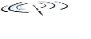













1.1.1 什么是Internet: 具体构成描述
PC
主机hosts或端系统end-systems：数以亿计的计算设备互连,运行着各种网络应用程序
通信链路
双绞线,光纤, 无线电频谱, 卫星
传输速率 = 带宽
路由器和交换机: 转发分组 (包)
mobile network
server
global ISP
wireless
laptop
smartphone
home
network
regional ISP
wireless
links
wired
links
router
institutional
network
Notes:
结合右边的图以实际例子向学生讲解Internet的具体构成

Slide 6
1.1.1 什么是Internet:具体构成描述（续）
协议控制发送和接收消息,
e.g., TCP, IP, HTTP, FTP, PPP
Internet标准
IETF: Internet Engineering
Task Force
因特网工程任务组
RFC: Request for comments
请求评论
Internet: “由网络构成的网络”
松散分层
公共Internet与专用intranet
mobile network
global ISP
home
network
regional ISP
institutional
network
Notes:
TCP/IP是传输层协议，HTTP/FTP是应用层协议，PPP是数据链路层协议，可以在这里简单提及，让学生有层次的概念

Slide 7

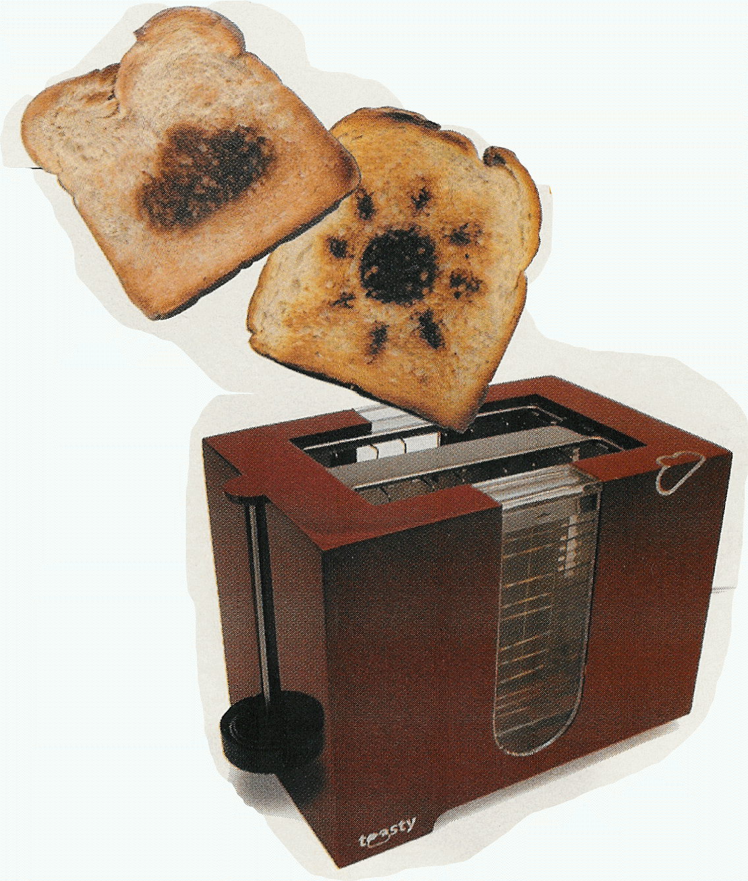

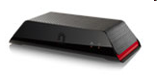
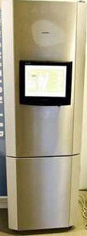
网络应用
能联网的面包机
电子相册
电视盒子
网络冰箱
Internet phones

Slide 8
1.1.2 什么是Internet: 服务上描述
mobile network
通信基础设施
允许终端系统上运行分布式应用程序，并彼此交换数据:
Web, email, games, e-commerce, database, VOIP, P2P file sharing
为应用程序提供的通信服务:
应用程序从/向网络发送和接收数据
提供服务选项（类似邮局）
global ISP
home
network
regional ISP
institutional
network

Slide 9
1.1.3 什么是协议?
人类活动的类比:
“what’s the time?”
“I have a question”
… 发送特定报文
… 当收到报文或发生其他事件时，采取特定的行动（响应）
网络协议:
计算机代替人
Internet中所有的通信活动均由协议来支配
协议：定义了两个或多个通信实体间所交换报文的格式和次序，以及在报文发送和/或接收或者其他事件方面所采取的行动（响应）。
协议的基本要素：语法、语义和同步
Notes:
因为协议比较抽象，所以在讲解过程中最好跟实际类比，这样学生容易理解

Slide 10


1.1.3 什么是协议?
Hi
TCP connection
req
Hi
TCP connection
response
Got the
time?
Get a file
2:00
<file>
time
Notes:
协议的定义主要是要求理解

Slide 11
第一章: 内容大纲
1.1 什么是Internet?
1.2 网络边缘部分
1.3 网络核心部分
1.4 分组交换网络中的延迟和丢失
1.5 协议层及其服务模型
1.6 网络底层攻击：安全
1.7 计算机网络和Internet发展史

Slide 12


网络的结构组成:
mobile network
网络边缘部分:
网络应用程序和主机
/端系统
网络核心部分:
路由器
由网络构成的网络
接入网络和物理介质: 通信链路
global ISP
home
network
regional ISP
institutional
network

Slide 13

接入网络和物理介质
Q: 如何将终端系统连接到网络边缘的路由器?
一种粗糙分类：
住宅接入网络
机构接入网络 (学校, 公司)
无线接入网络
注意:
接入网络的带宽(bps)?
共享/独占?

Slide 14
1. 住宅接入网络: 点对点接入
拨号线路上使用modem
可达56Kbps 直接接入边缘路由器
(实际远小于该值,数字模拟调制解调)
不能同时网上冲浪和拨打电话: 不能一直在线
ADSL: 非对称数字用户线路（asymmetric digital subscriber line）
可达1.8 Mbps 上行速率
可达 12 Mbps 下行速率
FDM: 50 kHz - 1 MHz 高速下行通道
4 kHz - 50 kHz 高速上行通道
0 kHz - 4 kHz 普通双向电话通道
Notes:
Modem现在使用较少

Slide 15
1. 住宅接入网络: cable modems（线缆调制解调器）
HFC:混合光纤同轴电缆 (hybrid fiber coaxial cable)
非对称: 可达30.7Mbps 上行速率, 42.8Mbps下行速率
光纤/同轴电缆混网连接家庭住宅到ISP路由器
各住宅共享到路由器之间的广播信道
引起问题: 拥塞, 规模
部署: 可以通过广电公司提供该网络接入服务

Slide 16
Cable Network 体系结构: 概述
Typically 500 to 5,000 homes
cable headend
cable distribution
network (simplified)
home
Notes:
现在美国家庭大部分采用的是光纤网络

Slide 17
Cable Network体系结构: 概述
cable headend
cable distribution
network (simplified)
home

Slide 18
Cable Network体系结构: 概述
FDM:
C
O
N
T
R
O
L
V
I
D
E
O
V
I
D
E
O
V
I
D
E
O
V
I
D
E
O
V
I
D
E
O
V
I
D
E
O
D
A
T
A
D
A
T
A
1
2
3
4
5
6
7
8
9
Channels
cable headend
cable distribution
network
home

Slide 19
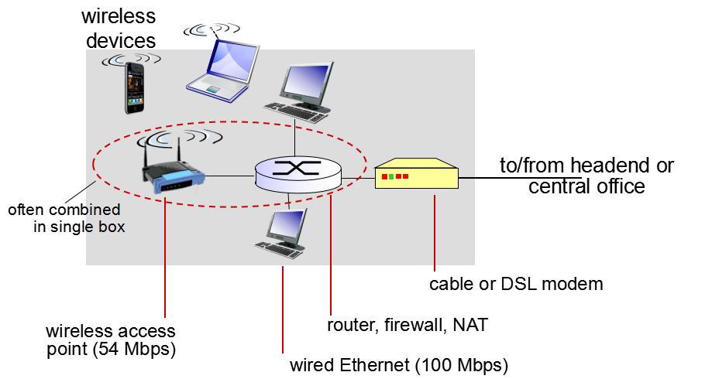
家庭网络举例：
Notes:
结合图片向学生讲解如何构建家庭网络

Slide 20
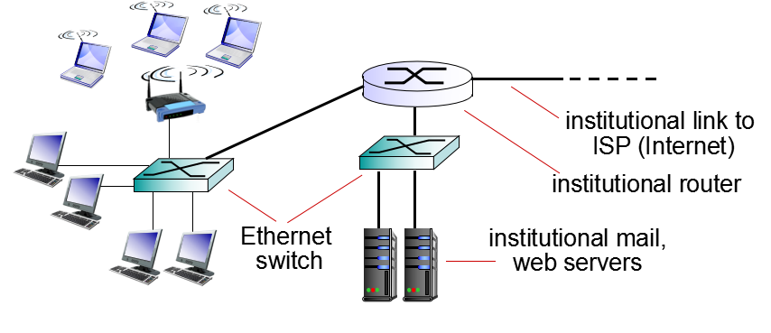
2. 机构接入网络: local area networks (LAN)
通常运用于公司，大学等
10 Mbps, 100Mbps, 1Gbps, 10Gbps 传输速率
现在，终端系统一般连接以太网交换机
Notes:
现在以太网越来越普及，以太网普及的其中一个原因是硬件的发展

Slide 21
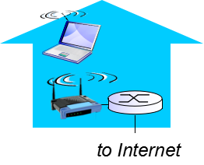
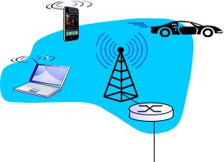
3. 无线移动接入网络
共享的无线接入网络连接端系统到边缘路由器
通过基站，即接入点 “access point”
无线局域网wireless LANs:
802.11b/g (WiFi): 11/54 Mbps
广域无线接入网
wide-area wireless access
由电信运营商提供
3G/4G:LTE
Notes:
无线网络越来越普及，今后的公司，大学校园大多都会采用无线网络

Slide 22
物理介质
物理链路:在发送方和接收方间,传播位（bit）信号
导引型媒体:
信号在固态介质中有向传播, 如：光纤、双绞线和同轴电缆等
非导引型媒体:
信号在大气空间或外太空空间自由传播, 如：无线电

Slide 23

1.4.2 物理介质-双绞线
两根彼此绝缘、相互缠绕成螺旋状的铜线。缠绕的目的是减少电磁干扰，提高传输质量。
屏蔽双绞线 (STP， Shielded Twisted Pair)
非屏蔽双绞线 (UTP， Unshielded Twisted Pair )

Slide 24
物理介质-双绞线
屏蔽双绞线 STP
非屏蔽双绞线 UTP

Slide 25
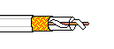
物理介质：同轴电缆和光纤线缆
同轴电缆:
两根彼此绝缘的同心导体
双向传输

Slide 26

光纤线缆
光纤线缆:
光纤传导光脉冲, 每个光脉冲代表1位
高速传输:
高速点对点传输 (可达数十或数百 Gbps)
低误码率: 中继到更远传输距离 ; 防止电磁干扰
难以被分光窃听
Notes:
光纤主要用于骨干网，因为带宽很大，价格昂贵

Slide 27
2. 物理介质：无线电磁波
(4).无线链路类型:
地面微波
e.g. 达 45 Mbps 信道
局域无线通道 (e.g., WiFi)
11Mbps, 54Mbps
广域无线通道 (e.g., cellular)
e.g.GPRS,CDMA
e.g. 3G: hundreds of kbps
卫星通信
高达数百Mbps 信道 (或多个更小的信道)
270 msec毫秒端到端延迟
地球同步卫星与低轨道卫星
（铱星系统－66颗低空卫星）
以电磁频谱承载信号
没有物理连线
双向
传播环境的影响:
多路径衰落－干扰物表面反射
盲区衰落－障碍物绕/透
干扰－其他电磁信号
Notes:
卫星通信延迟大，铱星系统已经停用

Slide 28
第一章: 内容大纲
1.1 什么是Internet?
1.2 网络边缘部分
1.3 网络核心部分
1.4 分组交换网络中的延迟和丢失
1.5 协议层及其服务模型
1.6 网络底层攻击：安全
1.7 计算机网络和Internet发展史

Slide 29
网络核心部分
相互连接的路由器构成的网络
基本原理: 如何在这个网络中
传送数据？
电路交换: 每次会话预留沿其路径（线路）所需的独占资源－－电话网
分组交换: 数据以离散的数据块通过网络来发送

Slide 30
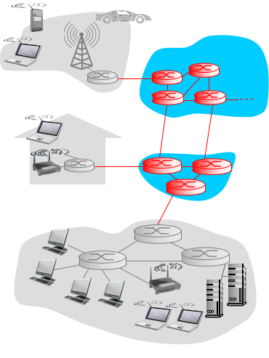
2. 网络核心部分: 分组交换
每个端到端的数据流被划分成分组
所有分组共享网络资源
每个分组使用全部链路带宽
资源按需使用

Slide 31
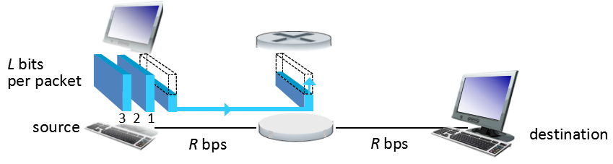
分组交换－存储转发
把Lbits的分组传输到链路上（速率Rbps）需要L/R秒
存储转发：分组在被转发到下一条链路前必须全部到达路由器
端到端的延迟=2L/R (不考虑传播延迟)
one-hop numerical example:
L = 7.5 Mbits
R = 1.5 Mbps
one-hop transmission delay = 5 sec
Notes:
路由器是网络核心部分，由图中橘红色图案表示

Slide 32

分组交换
R = 100 Mb/s
C
A
D
R = 1.5 Mb/s
B
E
queue of packets
waiting for output link
排队和丢失:
假如分组到达率超过链路数据传输率:
排队
假如缓冲区满则分组被丢弃

Slide 33
网络的两个核心功能
转发：将分组从路由器的输入端口移动到适当的输出端口
路由：决定分组从源到目的的路径
路由策略
routing algorithm
local forwarding table
header value
output link
0100
0101
0111
1001
3
2
2
1
1
3
2
0111
dest address in arriving
packet’s header

Slide 34
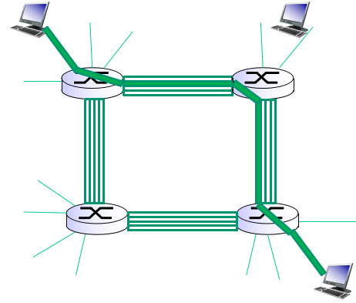
1. 电路交换
网络资源（如带宽）被分片
分片分配到会话
分片没有被会话使用的情况下，分片空载(不共享)
电路级性能（有保证）
要求呼叫建立－－建立一个专门的端到端线路(意味着每个链路上预留一个线路)
链路带宽分片
频分－frequency division
时分－time division
Notes:
电路交换主要用于电话网，目前没有用于计算机网络

Slide 35
1. 电路交换(续: FDMA and TDMA)
Example:
FDMA
4 users
frequency
time
TDMA
frequency
time
Notes:
频分复用和时分复用
原理都是将带宽分割给不同的用户使用

Slide 36
电路交换举例
从主机A到主机B经一个电路交换网络需要多长时间发送一个640Kb的文件?
假设：
所有链路都是 1.536 Mbps
每个链路使用TDM划分成24个时隙
创建一条端到端的链路需要500msec

Slide 37
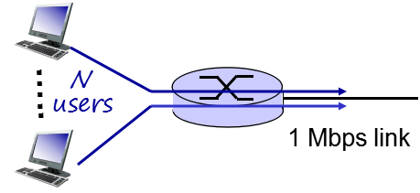
比较分组交换与电路交换
分组交换允许更多的用户使用网络 !
假设：
用户共享1 Mbps 的链路
每个用户:
活动期传输率100 kbps
只有10%的时间活动
电路交换:
10 users
分组交换:
如果35个用户
10个以上活动用户的概率小于 0 .0004
Notes:
分组交换灵活性比电路交换高，可以允许更多的用户

Slide 38
比较分组交换与电路交换
大量的突发数据
资源共享
简单, 不需要建立连接
过渡竞争: 分组延迟与丢失
需要可靠数据传输、拥塞控制协议
Q: 如何提供电路级的性能?
对于音视频的网络应用需要带宽保障
仍然是1个没有解决的问题 (chapter 6)
Q：”分组交换是最后的赢家吗?”
Notes:
结合现在网络的实际情况分析为什么现在的网络采用分组交换

Slide 39
Internet结构：网络构成的网络
终端通过接入ISPs（ Internet Service Providers ）连接Internet
住宅,公司和学校ISPs
接入ISPs必须互联
这样任意端系统能够彼此发送分组。
构成因特网的“网络的网络”已经演化成为一个非常复杂的结构。
这种演化很大部分是由经济和国家策略驱动的。
让我们逐步描述当前的互联网结构

Slide 40
互联网结构
问题: 怎样将数以百万计的access ISPs连接起来？
…
…
access
net
access
net
access
net
access
net
access
net
access
net
access
net
…
…
access
net
access
net
access
net
access
net
access
net
access
net
…
access
net
access
net
…
access
net

Slide 41
互联网结构
问题: ISP彼此连接?
…
…
access
net
access
net
access
net
access
net
access
net
…
…
access
net
access
net
…
connecting each access ISP to each other directly doesn’t scale: O(N²) connections.
…
…
access
net
access
net
…
access
net
access
net
access
net
…
access
net
…
access
net
access
net
…
access
net

Slide 42
互联网结构
选项：连接每一个接入ISP 到全球ISP？
…
…
access
net
access
net
access
net
access
net
access
net
access
net
access
net
…
…
global ISP
access
net
access
net
access
net
access
net
access
net
access
net
…
access
net
access
net
…
access
net

Slide 43
互联网结构
如果某个公司建立了一个可盈利的全球ISP，其他竞争者….
…
…
access
net
access
net
access
net
access
net
access
net
access
net
access
net
ISP A
…
…
access
net
ISP B
access
net
ISP C
access
net
access
net
access
net
access
net
…
access
net
access
net
…
access
net

Slide 44
互联网结构
如果某个公司建立了一个可盈利的全球ISP，其他竞争者….
…. 必须是互联的
Internet exchange point
…
…
access
net
access
net
access
net
access
net
access
net
IXP
access
net
access
net
ISP A
…
…
IXP
access
net
access
net
ISP B
ISP C
access
net
access
net
peering link
access
net
access
net
…
access
net
access
net
…
access
net

Slide 45
互联网结构
… 区域网络连接接入网络和ISPs
…
…
access
net
access
net
access
net
access
net
access
net
IXP
access
net
access
net
ISP A
…
…
IXP
access
net
access
net
ISP B
ISP C
access
net
access
net
access
net
regional net
access
net
…
access
net
access
net
…
access
net

Slide 46
互联网结构
… 内容提供商网络(e.g., Google, Microsoft,Akamai ) 运行自己的网络，提供服务
…
…
access
net
access
net
access
net
access
net
access
net
IXP
access
net
access
net
ISP A
…
…
Content provider network
IXP
access
net
access
net
ISP B
ISP B
access
net
access
net
access
net
regional net
access
net
…
access
net
access
net
…
access
net

Slide 47
互联网结构
Tier 1 ISP
Tier 1 ISP
Google
IXP
IXP
IXP
Regional ISP
Regional ISP
access
ISP
access
ISP
access
ISP
access
ISP
access
ISP
access
ISP
access
ISP
access
ISP
at center: small # of well-connected large networks
第一层ISPs (e.g., Level 3, Sprint, AT&T, NTT), national & international coverage。
服务提供网络(e.g, Google): 提供连接数据中心和因特网的网络，通常连接第一层ISP。

Slide 48
Tier-1 ISP: e.g., Sprint
POP: point-of-presence
to/from backbone
peering
…
…
…
…
…
to/from customers

Slide 49
第一章: 内容大纲
1.1 什么是Internet?
1.2 网络边缘部分
1.3 网络核心部分
1.4 分组交换网络中的延迟和丢失
1.5 协议层及其服务模型
1.6 网络底层攻击：安全
1.7 计算机网络和Internet发展史

Slide 50
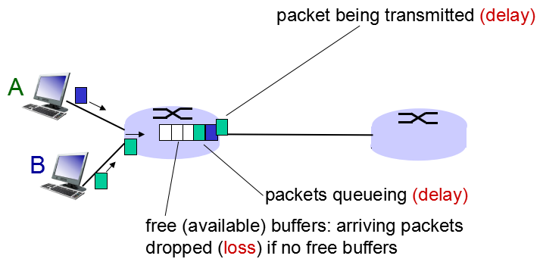
分组丢失和延迟是如何产生的?
路由器分组缓冲区队列
分组到达输出链路的速率超过输出链路的容量,产生延迟,甚至丢失
分组在缓冲区队列排队, 按序等待

Slide 51
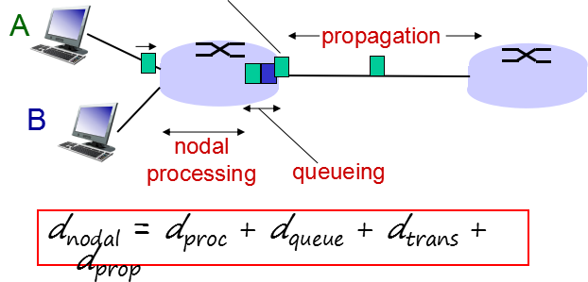
分组延迟的4种类型
1.节点处理时延
nodal processing delay:
检查错误位
选择输出链路
高速路由器处理延迟－微妙级
2. 排队时延
queueing delay:
等待被发送到输出链路上的时间
取决于路由器的拥塞程度

Slide 52
3. 传输时延
Transmission delay:
R=链路传输速率 (bps)
L=分组长度 (bits)
发送分组比特流的时间= L/R
4. 传播时延
Propagation delay:
d = 物理链路的长度
s = 介质的信号传播速度 (~2x10⁸ m/sec)
传播延迟 = d/s
Notes:
这里要重点讲解传输时延河传播时延的区别，大多数学生会混淆

Slide 53
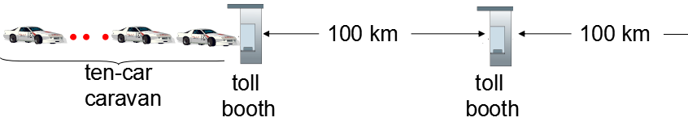
小车速度100 km/hr
收费站 12 sec 服务1辆小车 (transmission time)
小车~bit; 车队 ~ packet
Q: 整个车队到达第2个收费站的时间?
整个车队通过收费站进入高速公路的时间= 12*10 = 120 sec
最后1辆小车从第1个收费站到第2个收费站的时间: 100km/(100km/hr)= 1 hr
A: 62 minutes

Slide 54
小车速度1000 km/hr
收费站 1 min 服务1辆小车
Q: 在所有小车收费全部收费完成以前，有小车到达第2个收费站吗 ?
Yes! 7 min后, 第1辆小车到达第2个收费站，还有3辆小车在第1个收费站
分组在被第1个路由器发送完以前，分组的第1个位 可以传播到第2个路由器!

Slide 55
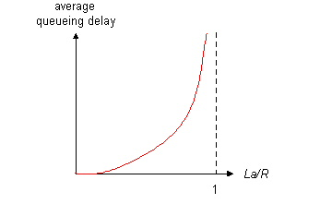

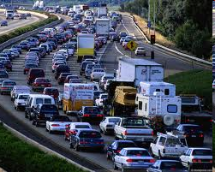
排队时延(详解)
R=链路传输速率 (bps)
L=分组长度 (bits)
a=平均分组到达率
流量强度
traffic intensity = La/R
La/R ~ 0: 分组稀疏到达,无队列,平均排队延迟极小接近于0
La/R -> 1: 分组猝发到达,形成队列,队列长度迅速增加,排队延
迟大幅增大
La/R > 1: 输出队列平均位到达速率超过送走这些位的极限速
率，输出队列持续增长，排队延迟趋于无穷大。

Slide 56
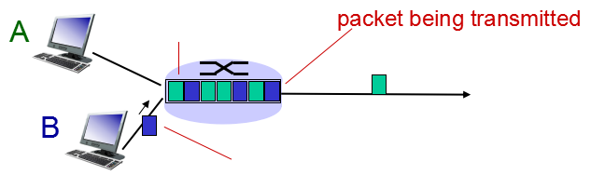
分组丢失
路由器输出链路入口点的缓冲区输出队列容量有限
当分组到达路由器输出队列发现缓冲区队列已满，路由器只好丢弃分组
丢失的分组可能被前路由节点、源节点重传，或不重传
buffer
(waiting area)
packet arriving to
full buffer is lost
Notes:
如果使用TCP则丢失分组重传，UDP则不重传

Slide 57
真实的Internet 时延和路由
真实的Internet分组时延和丢失看起来怎么样呢?
Traceroute程序: 提供从源节点至目的节点路径上所有路由器的延迟测量.
对所有 router i:
发送3个分组到源节点至目的节点路径沿路所有路由器（ router i ）
路由器（router i ）将返回发送者3个分组
发送方在发送和响应期间计时
3 probes
3 probes
3 probes
Notes:
Traceroute常用于测试，与ping相同

Slide 58
真实的Internet 延迟和路由
traceroute: gaia.cs.umass.edu to www.eurecom.fr
Three delay measements from
gaia.cs.umass.edu to cs-gw.cs.umass.edu
1 cs-gw (128.119.240.254) 1 ms 1 ms 2 ms
2 border1-rt-fa5-1-0.gw.umass.edu (128.119.3.145) 1 ms 1 ms 2 ms
3 cht-vbns.gw.umass.edu (128.119.3.130) 6 ms 5 ms 5 ms
4 jn1-at1-0-0-19.wor.vbns.net (204.147.132.129) 16 ms 11 ms 13 ms
5 jn1-so7-0-0-0.wae.vbns.net (204.147.136.136) 21 ms 18 ms 18 ms
6 abilene-vbns.abilene.ucaid.edu (198.32.11.9) 22 ms 18 ms 22 ms
7 nycm-wash.abilene.ucaid.edu (198.32.8.46) 22 ms 22 ms 22 ms
8 62.40.103.253 (62.40.103.253) 104 ms 109 ms 106 ms
9 de2-1.de1.de.geant.net (62.40.96.129) 109 ms 102 ms 104 ms
10 de.fr1.fr.geant.net (62.40.96.50) 113 ms 121 ms 114 ms
11 renater-gw.fr1.fr.geant.net (62.40.103.54) 112 ms 114 ms 112 ms
12 nio-n2.cssi.renater.fr (193.51.206.13) 111 ms 114 ms 116 ms
13 nice.cssi.renater.fr (195.220.98.102) 123 ms 125 ms 124 ms
14 r3t2-nice.cssi.renater.fr (195.220.98.110) 126 ms 126 ms 124 ms
15 eurecom-valbonne.r3t2.ft.net (193.48.50.54) 135 ms 128 ms 133 ms
16 194.214.211.25 (194.214.211.25) 126 ms 128 ms 126 ms
17 * * *
18 * * *
19 fantasia.eurecom.fr (193.55.113.142) 132 ms 128 ms 136 ms
越洋链路trans-oceanic
link
* means no reponse (probe lost, router not replying)
Notes:
越洋链路时延明显加大

Slide 59
吞吐量
吞吐量: 在发送方和接收方之间单位时间内成功地传送数据的数量
瞬时: 某个时刻的速率
平均: 某段时间的速率
server, with
file of F bits
to send to client
link capacity
R_{s} bits/sec
link capacity
R_{c} bits/sec
server sends bits
(fluid) into pipe
pipe that can carry
fluid at rate
R_{s} bits/sec)
pipe that can carry
fluid at rate
R_{c} bits/sec)

Slide 60
吞吐量
R_{s} < R_{c} 平均端到端的吞吐量是多少?
R_{s} bits/sec
R_{c} bits/sec
R_{s} > R_{c} 平均端到端的吞吐量是多少?
R_{s} bits/sec
R_{c} bits/sec
瓶颈链路
限制端到端吞吐量的路径

Slide 61
吞吐量
每个连接的端到端吞吐量: min(R_{c},R_{s},R/10)
R_{c} or R_{s} 经常成为瓶颈
R_{s}
R_{s}
R_{s}
R
R_{c}
R_{c}
R_{c}
10 connections (fairly) share backbone bottleneck link R bits/sec

Slide 62
第一章: 内容大纲
1.1 什么是Internet?
1.2 网络边缘部分
1.3 网络核心部分
1.4 分组交换网络中的延迟和丢失
1.5 协议层及其服务模型
1.6 网络底层攻击：安全
1.7 计算机网络和Internet发展史

Slide 63
1.7.1 分层的体系结构
Internet极端复杂:
hosts
routers
links of various media
applications
protocols
hardware, software

Slide 64
民航系统飞机旅行的过程
机票(购买)
行包 (托运)
登机口 (登机)
跑道起飞
导航飞行
机票(投诉)
行包 (认领)
登机口 (离机)
跑道着路
导航飞行
飞机导航

Slide 65
民航系统功能的水平分层
ticket (purchase)
baggage (check)
gates (load)
runway (takeoff)
airplane routing
ticket (complain)
baggage (claim
gates (unload)
runway (land)
airplane routing
ticket
baggage
gate
takeoff/landing
airplane routing
airplane routing
airplane routing
departure
airport
intermediate air-traffic
control centers
arrival
airport
分层: 每层实现一个服务
自己本层的具体实现
依赖于直接下层提供的服务
Notes:
将民航系统与协议模型类比讲解

Slide 66
为什么要分层?
处理复杂的系统:
清楚的结构允许我们对大型复杂系统定义其特定部分，探讨其各部分的关系
分层参考模型的讨论
模块化使得系统的维护、升级简化
改变其某一层服务的具体实现对系统其余部分透明（不影响）
e.g.,改变登机口程序（不影响系统其余部分）
分层的弊端?
各层可能重复较低层功能 ...

Slide 67
网际协议栈
应用层application: 支持网络应用，报文传送
FTP, SMTP, STTP …
传输层transport:
主机进程间数据段传送
TCP, UDP
网络层network:
主机(源目标节点)间分组传送
主要是IP协议, 路由协议 …
链路层link:
相邻网络节点间的数据帧传送
PPP, Ethernet …
物理层physical:
物理介质上的比特传送
application
transport
network
link
physical
message
segment
datagram
frame
bit
Notes:
五层结构是工业标准，有的书上也介绍ISO七层模型，后续章节会仔细介绍每层

Slide 68
ISO/OSI 模型
表示层: 使通信的应用程序能够解释交换数据的含义, e.g., 数据压缩，数据加密，数据描述
会话层: 提供数据交换定界和同步功能
因特网缺少这两个层次!
如果这些服务需要，应该在应用程序中构建
需要?
application
presentation
session
transport
network
link
physical

Slide 69
source
封装
message
M
application
transport
network
link
physical
segment
H_{t}
M
datagram
H_{n}
H_{t}
M
frame
H_{l}
H_{n}
H_{t}
M
H_{l}
H_{n}
H_{t}
M
link
physical
H_{l}
H_{n}
H_{t}
M
switch
destination
H_{n}
H_{t}
M
network
link
physical
H_{n}
H_{t}
M
M
application
transport
network
link
physical
H_{l}
H_{n}
H_{t}
M
H_{l}
H_{n}
H_{t}
M
H_{t}
M
H_{n}
H_{t}
M
H_{l}
H_{n}
H_{t}
M
router

Slide 70
第一章: 内容大纲
1.1 什么是Internet?
1.2 网络边缘部分
1.3 网络核心部分
1.4 分组交换网络中的延迟和丢失
1.5 协议层及其服务模型
1.6 网络底层攻击：安全
1.7 计算机网络和Internet发展史

Slide 71
网络安全
网络安全领域:
坏家伙如何攻击计算机网络
我们如何防御以免受他们的攻击
设计能够事先免除这样的攻击的新型体系结构
因特网最初的设计并没有考虑太多安全问题！

Slide 72
坏家伙能够经由因特网将有害程序放入你的计算机中
恶意软件:
病毒: 通过接收/执行自我复制 (e.g., e-mail attachment)
蠕虫: 被动接收恶意软件并运行
感染主机可能成为僵尸网络的一员. DDoS attacks

Slide 73
坏家伙能够攻击服务器和网络基础设施
拒绝服务(DoS): 攻击使得网络、主机或其他基础设施部分不能由合法用户所使用。
1. 选择目标
2. 控制主机 (botnet)
3. 向目标主机发送分组
target

Slide 74
坏家伙能够嗅探分组
分组嗅探器:
广播环境(shared ethernet, wireless)。
获得经过该LAN发送的所有分组。
A
C
src:B dest:A payload
B

Slide 75
坏家伙能够用伪装地址
IP哄骗: 具有虚假原地址的分组注入因特网
A
C
src:B dest:A payload
B
… 更多安全问题(throughout, Chapter 8)

Slide 76
第一章: 内容大纲
1.1 什么是Internet?
1.2 网络边缘部分
1.3 网络核心部分
1.4 分组交换网络中的延迟和丢失
1.5 协议层及其服务模型
1.6 网络底层攻击：安全
1.7 计算机网络和Internet发展史

Slide 77
计算机网络和Internet发展史
如果说18世纪是机械时代，19世纪是蒸汽机时代，人类用机器来代替手。那么20世纪则是计算机时代，人类开始用机器来代替脑。而21世纪则将是信息时代，或者说是网络时代。
计算机网络和Internet可以追根溯到1960s。当时，电话网络使用电路交换技术传输信息，分时操作系统计算机允许散布各地的用户通过电话网络共享使用。但是通信量的突发性却导致线路利用率极低。

Slide 78
1. 分组交换原理的早期发展与演化：1961-1972
1961: Kleinrock – 用排队理论成功的论证了分组交换方法在处理猝发通信量上的有效性
1964: Baran – 在军用网络上传输语音，研究使用分组交换技术
1967: 美国国防部高级研究计划署DARPA始建ARPAnet
1969: 第1台ARPAnet接口消息处理机IMP研制并安装使用
1972:
Robert Kahn首次公开演示ARPAnet
制订第1个主机到主机的协议NCP (Network Control Protocol)
研制第1个电子邮件程序
ARPAnet 增长到15个节点
Notes:
对DARPA扩充介绍

Slide 79
2. 网际互连与新兴的专属网络：1972-1980
1970: ALOHAnet微波网络出现在Hawaii
1973: Robert Metcalfe’s PhD论文提出了Ethernet
1974: Vinton Cerf and Robert Kahn
–网际互连的网络体系结构
late70’s: 专属网络体系结构: DECnet, SNA, XNS
late70’s: 固定长度的分组交换 (ATM先驱)
1979: 200个节点连接到ARPAnet
Cerf and Kahn’s 开放网络体系结构的系统设计原则:
最简单化,自治原则 – 网络独立运作，与其他网络互连时无须进行内部改动
尽力服务原则– 提供尽最大努力的端到端服务
无状态路由器 – 路由器无须维护连接状态信息
分散式控制
定义了当今Internet体系结构的理论基础－－30年后

Slide 80
3. TCP/IP新协议与网络数量激增：1980-1990
1983: 正式部署TCP/IP替代NCP
1982: 定义了SMTP e-mail协议
1983: 开发了DNS 实现 name-to-IP-address 转换
1985: 定义了FTP protocol
1988: 实现了TCP congestion control
late80’s:新的国家网络: Csnet, BITnet, NSFnet, Minitel
late80’s: 100,000主机连接到多个网络组成的联盟

Slide 81
3. 商业化, Web, 新的网络应用：1990-2000
Early 1990’s: ARPAnet完成使命终结
1991: NSF放宽NSFnet的商业使用限制 (1995完成使命终结)
early 1990s: Web
超文本 [源于Bush 1945, Nelson 1960’s的早期研究]
HTML, HTTP: 由Berners-Lee及其同事开发
1994: Mosaic浏览器及公司, 后来Netscape
late 1990’s: Web的商业使用
1996:Microsoft大规模进军Web
Late 1990’s – 2000’s:
电子商务应用激增
高速路由器和路由技术以及高速局域网技术进展显著
音视频流媒体实时通信、播放的成功应用
更多的杀手级应用: 及时通信IM, P2P文件共享 (e.g., Naptser)
网络安全走向前沿
估计5千万主机, 1亿多用户
主干链路带宽达到 Gbps
Notes:
扩充讲解最新的网络技术和应用

Slide 82
第一章: 小结
本章覆盖了大量基本知识和素材!
什么是Internet？Protocol?
网络边缘部分、核心部分、接入网络及其物理介质
分组交换与电路交换 (packet-switching versus circuit-switching)
Internet主干/ISP 组成结构
分组交换网络的性能：延迟和丢失
协议层及其服务模型
计算机网络和Internet发展史

Slide 83
第一章：复习大纲
计算机网络的定义
协议的定义和基本要素
Internet的构成描述：
具体构成：边缘（端系统，包括软件和硬件）、核心、接入网络和物理介质
网络交换方式：电路和分组
电路：时分和频分
分组：数据报和虚电路
分组交换网络中的延迟及其计算
TCP/IP的分层模型，各层PDU的名称和功能
Notes:
本章复习大纲

